Slide 1
Informatiqueالمعلوماتية
Université de Abou Baker Belkaid Tlemcen
SEMAHI IKRAM
ikramsemahi@gmail.com
Notes:
Université de Abou Baker Belkaid Tlemcen

Slide 2
Remarques
Volume horaires حجم الساعي
Controls et Examens فرض و اختبار
Présentation de projets مشروع

Slide 3
Plan :
chapitre
Hardware Software
La recherche
sur
l’internet
Rappel sur
les notions
Microsoft
Office
Réseaux

Slide 4
Cours 1 : Rappel des notions de base de l’informatique
Niveau :M1 – deuxième semestre
Université Aboubekr Belkaid
Présenté par : Mlle SEMAHI IKRAM Date :23 /02/2020

Slide 5
1-Définitions :
1-1-Définitions de l’informatique /
Computer science :
Le mot « Informatique » a été créé (vers 1960) à partir des deux mots « information » et « automatique », la science qui s'occupe du traitement automatique de l'information par l’utilisation de machines communément appelée "ordinateur".
المعلوماتية هي علم يسمح بمعالجة المعلومات بطريقة آلية أي باستعمال جهاز الكمبيوتر
Cours 1 : Rappel des notions de base de l’informatique

Slide 6
1-Définitions :
1-2- les phases du traitement
Phase du traitement المعالجة
Entrer les informations ادخال معطيات
Donner les résultats اخراج نتائج
Cours 1 : Rappel des notions de base de l’informatique

Slide 7
2-Domaines d’utilisation:
L’informatique ca sert a quoi ??!! ما فائدة المعلوماتية ؟ !!
L’informatique est une science pluridisciplinaire (touche à tous les secteurs de la vie moderne).
Chaque spécialité (médecine, industrie, éducation, administration…) utilise l’informatique selon ses besoins.
المعلوماتية هي علم متعدد التخصصات (يمس جميع مجالات الحياة الحديثة). يستخدم في كل تخصص (الطب ، الصناعة ، التعليم ، الإدارة ، إلخ) وفقًا لاحتياجاتنا .
Cours 1 : Rappel des notions de base de l’informatique

Slide 8
2-Domaines d’utilisation:
L’informatique ca sert a quoi ??!!
Informatique industrielle صناعة: utilisation dans des chaînes de fabrication industrielles (pilotage de robots dans l’industrie automobile).
Télécommunications اتصال: transmission d'informations (réseaux et internet).
Militaire عسكري : l’espionnage et la sécurité
Cours 1 : Rappel des notions de base de l’informatique

Slide 9
1-Le développement de l’informatique
3-Histoire de l’ informatique :
Le développement de l’informatique est lié à la recherche fondamentale en mathématiques et plus précisément à la logique et aux algorithmes mathématiques, ( Abu Jaffar Al Khawarizmi.)
تطور المعلوماتية مرتبط طرديا بتطور في الرياضيات وبشكل أكثر دقة بالمنطق والخوارزميات الرياضية (أبو جعفر الخوارزمي).

Slide 10
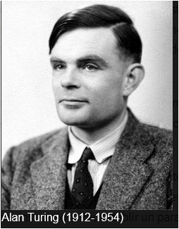
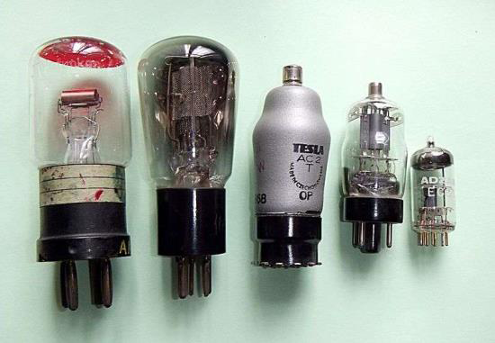
2-Les générations d’ordinateurs
3-Histoire de l’ informatique :
Première génération : les tubes à vides – 1940 à 1955 الجيل الاول :الأنابيب المفرّغة

Slide 11
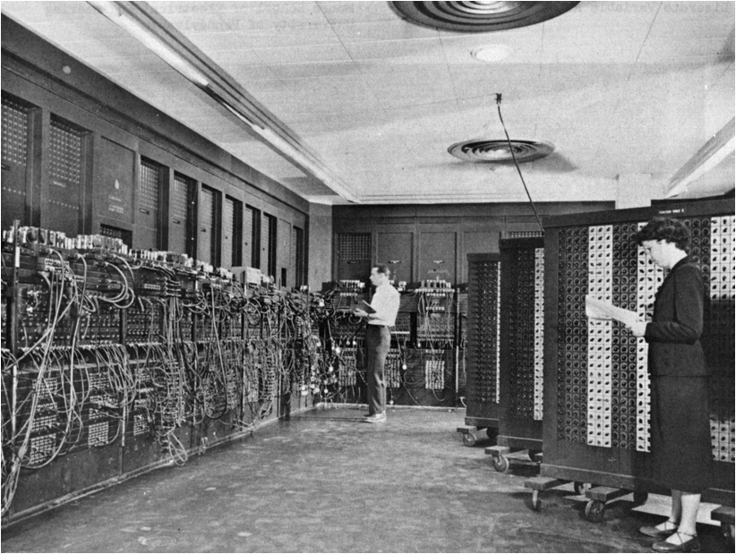
2-Les générations d’ordinateurs
3-Histoire de l’ informatique :
Calculateur Universel Programmable
- RAM :2000 octets.
- 10 000 intstruction/S - Poids : 30 tonnes
- SURFACE : 167 m²

Slide 12
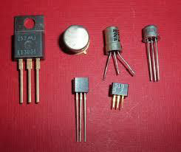
2-Les générations d’ordinateurs
3-Histoire de l’ informatique :
Deuxième génération : les transistors – 1955 à 1965
الجيل 2:الترانزيستور

Slide 13
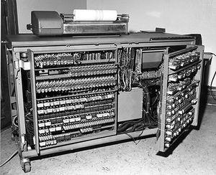
2-Les générations d’ordinateurs
3-Histoire de l’ informatique :
- RAM : 32 kilo-octets.
- 300000 intstruction/S - Poids : tonnes
- SURFACE : 10 m²

Slide 14
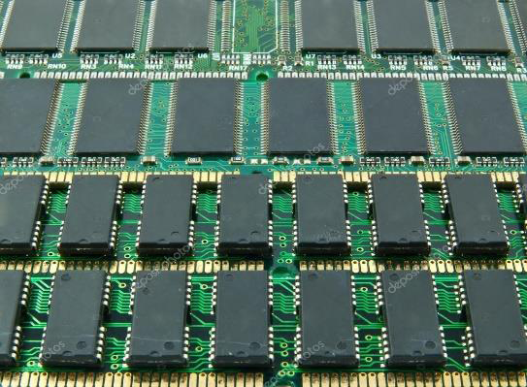
2-Les générations d’ordinateurs
3-Histoire de l’ informatique :
Troisième génération : les circuits intégrés – 1965 à 1975 الجيل 3 :الدارات المتكاملة

Slide 15
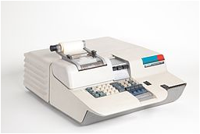
2-Les générations d’ordinateurs
3-Histoire de l’ informatique :
Programma 101
- RAM : 2 méga-octets.
-5 millions intst/S - Poids : 35,5 kg

Slide 16
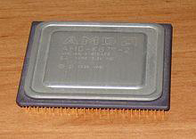
2-Les générations d’ordinateurs
3-Histoire de l’ informatique :
Quatrième génération : les circuits intégrés à très grande échelle - 1975 à nos jours
processeur

Slide 17
2-Les générations d’ordinateurs
3-Histoire de l’ informatique :
Voir la vidéo

Slide 18
3-Types d'ordinateurs
3-Histoire de l’ informatique :
Selon les critères suivant :
-la vitesse de la machine- سرعة الحاسوب
-la taille- سعة
-le coût et les capacités réseau, - تكلفة والقدرة الشبكة
on distingue généralement 4 types d’ordinateurs :
- نميز 4 أنواع من أجهزة الكمبيوتر

Slide 19
3-Types d'ordinateurs
3-Histoire de l’ informatique :
3. 1. Les gros systèmes النظم الكبيرة
- Les supercalculateurs
Un super-ordinateur , ou supercalculateur, est un ordinateur conçu pour atteindre les plus hautes performances possibles avec les techniques connues lors de sa conception, en particulier en ce qui concerne la vitesse de calcul.

Slide 20
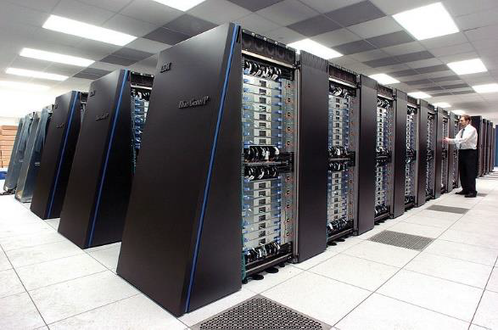
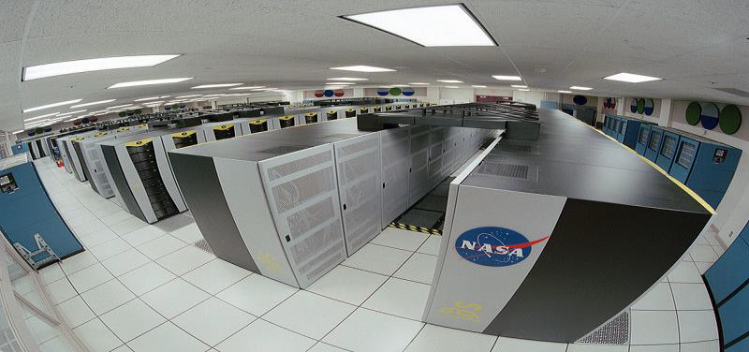
3-Types d'ordinateurs
3-Histoire de l’ informatique :
3. 1. Les gros systèmes
IBM Blue Gene/P de l'Argonne National Laboratory
centre de recherche de la NASA

Slide 21
3-Types d'ordinateurs
3-Histoire de l’ informatique :
3. 1. Les gros systèmes
-Les mainframesالحاسوب الرئيسي
En français ordinateurs centraux , c’est des ordinateurs possédant une grande puissance de calcul, des capacités d'entrée-sortie gigantesques et un haut niveau de fiabilité. Les mainframes sont utilisés dans de grandes entreprises pour effectuer des opérations lourdes de calcul ou de traitement de données volumineuses (exemple ; serveurs web, serveurs INTRANET).

Slide 22
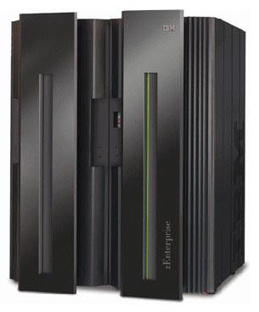
3-Types d'ordinateurs
3-Histoire de l’ informatique :
3. 1. Les gros systèmes
-Les mainframes الحاسوب الرئيسي
Ordinateur central.

Slide 23
3-Types d'ordinateurs
3-Histoire de l’ informatique :
3. 2. Les ordinateurs de systèmes embarqués أنظمة المدمجة
Un système embarqué est un système complexe qui intègre du logiciel et du matériel conçus ensemble afin de fournir des fonctionnalités données. Il contient généralement un ou plusieurs microprocesseurs destinés à exécuter un ensemble de programmes définis lors de la conception et stockés dans des mémoires. Il ne possédant pas des entrées/sorties standards comme un clavier ou un écran d'ordinateur.

Slide 24
3-Types d'ordinateurs
3-Histoire de l’ informatique :
3. 3. Les ordinateurs personnels
Parmi lesquels on distingue :
- Les ordinateurs de bureau (en anglais desktop computers) الحاسوب المكتب
-Les ordinateurs portables (en anglais laptop ou notebooks) الحاسوب المحمول
-les netbooks
-Les tablettes PC الكمبيوتر اللوحي(en anglais tablet PC, également appelées ardoises électroniques)

Slide 25
3-Types d'ordinateurs
3-Histoire de l’ informatique :
3. 4. Les assistants personnels المساعد الرقمي الشخصي
Appelés PDA, (Personal digital Assistant, ou encore handheld), sont des ordinateurs de poche proposant des fonctionnalités liées à l'organisation personnelle. Ils peuvent être dotés des fonctions d'un téléphone portable. On parle alors souvent dans ce cas de smartphone.

Slide 26
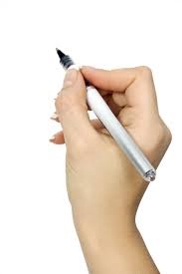
Des Questions

